Slide 1
Золотое сечение в экологии
Панчев Тимур, 10-Б класс

Slide 2
Что такое золотое сечение?
Пропорция числа Фи
Ряд Фибоначчи
Золотое сечение — это универсальный закон гармонии, представляющий собой деление величины в отношении примерно 1:1.618. Эта пропорция, обозначаемая греческой буквой Фи (Φ), признана эталоном идеального баланса и прочности в геометрии и биологии.
Числовая последовательность, в которой каждое следующее число является суммой двух предыдущих (1, 1, 2, 3, 5, 8, 13 и т.д.). При делении любого числа из этого ряда на предшествующее мы получаем результат, стремящийся к 1.618. В природе этот закон визуализируется в виде идеальных логарифмических спиралей.

Slide 3
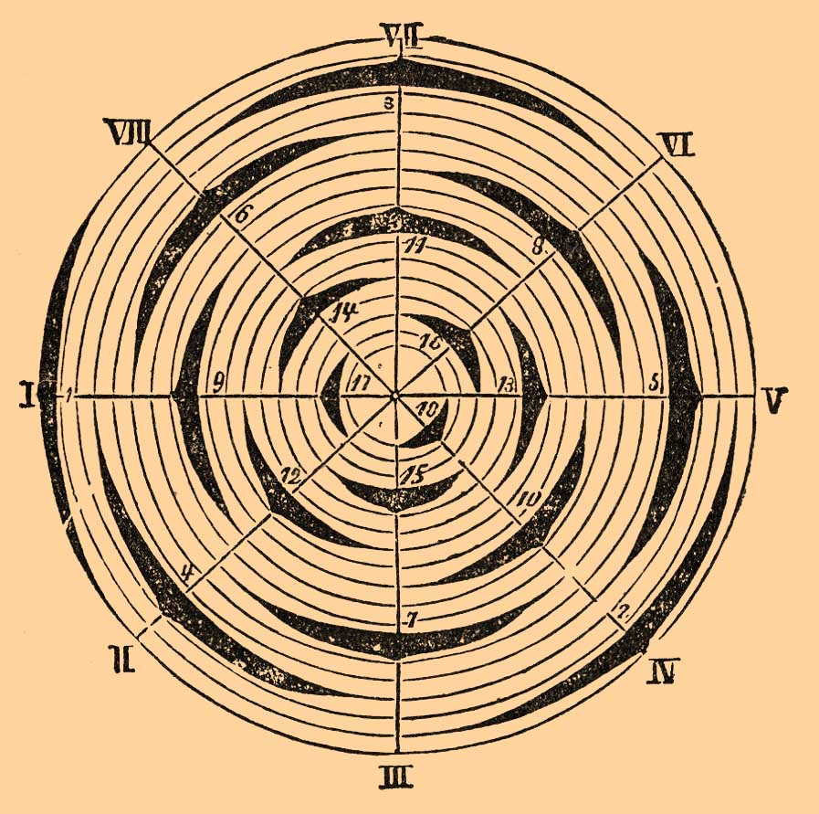
Филлотаксис: Оптимизация в ботанике
Золотой угол: 137.5°
Исключает полное перекрытие верхними листьями нижних
Максимум ресурсов
Позволяет растению ловить максимум света и дождевой воды.
Фотосинтез
Повышает общую экологическую эффективность растения.

Slide 4
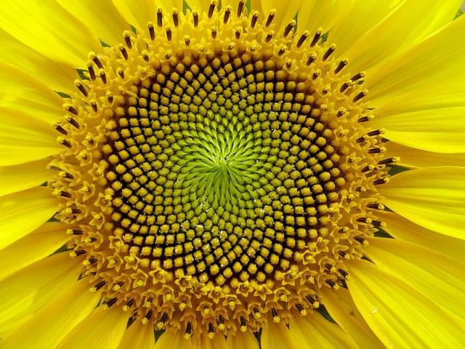
Семена подсолнуха и спирали
Числа Фибоначчи:
Количество спиралей всегда равно соседним числам Фибоначчи (например, 34 и 55).
Алгоритм идеальной упаковки семян
Семена плотно уложены вдоль пересекающихся спиралей, закрученных в противоположные стороны.
Результат:
Идеальная плотность и заполнение всей площади без пустых зон.

Slide 5
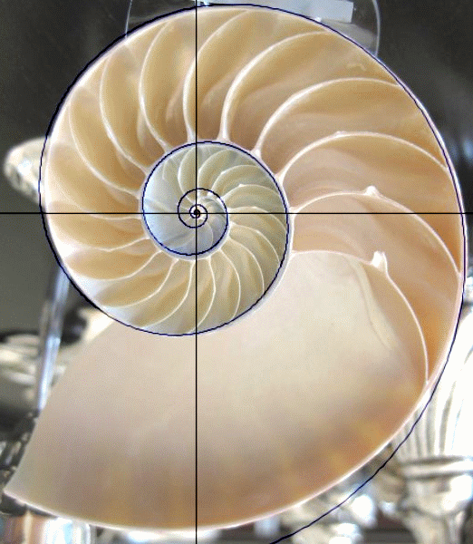
Анатомия животных и выживание
Моллюск Наутилус
Охота Сапсана
Раковина растет по золотой спирали. Это дает максимальную прочность конструкции при минимальном весе.
Хищник пикирует на цель по золотой спирали, чтобы держать жертву под идеальным углом зрения на огромной скорости.

Slide 6
Устойчивость и баланс экосистем
Математический баланс биоценозов
В стабильных природных зонах соотношение численности хищников и жертв колеблется вокруг пропорций золотого сечения.
Энергетическая эффективность
Самоорганизация
Передача энергии по цепям питания идет с минимальными потерями благодаря природным пропорциям.
Математические законы помогают экосистемам регулировать численность видов и избегать кризисов.

Slide 7
Биомимикрия: Обучение у природы
Зеленая энергетика
Размещение панелей по спирали Фибоначчи (как листья на ветке) увеличивает сбор энергии на 20%.
Эко-архитектура
Золотые пропорции в зданиях обеспечивают лучшую естественную вентиляцию и высокую прочность.

Slide 8
Заключение
Золотое сечение выступает главным инструментом оптимизации в живой природе. Оно помогает организмам идеально распределять дефицитные ресурсы и экономить жизненную энергию.
1.Эффективность
Геометрия Фибоначчи безупречно решает сложные пространственные задачи. Она обеспечивает максимально плотную, компактную и защищенную упаковку элементов в пространстве.
2.Экономия места
Математические пропорции лежат в основе стабильности всей биосферы. Именно они поддерживают баланс сил и обеспечивают долгосрочное эволюционное выживание целых экосистем.
3.Гармония и баланс

Slide 9
Спасибо за внимание!

